Slide 1
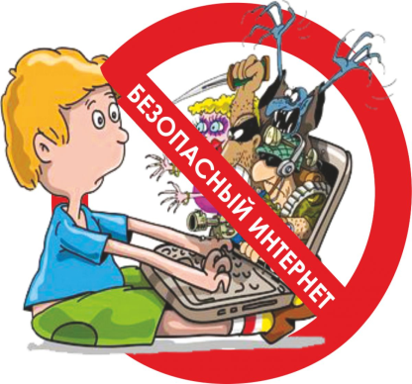
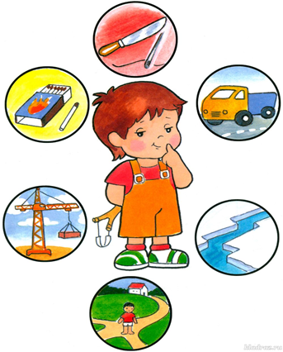
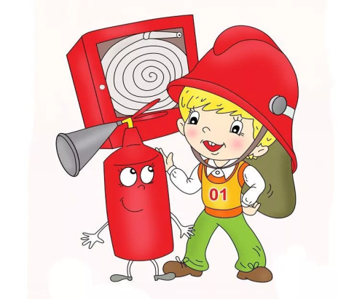
КОУ «Адаптивная школа – детский сад №76»
Общешкольный проект
«Мир детства в надёжных руках»
«Безопасность на все 100!»

Slide 2
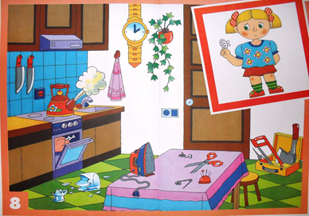
Вид, тип проекта: информационно – творческий, коллективный, среднесрочный
Длительность проекта: декабрь, январь, февраль
Участники проекта:
1.Дети групп №1, №3, №4, №5, №6 КОУ «Адаптивная школа – детский сад №76»
2.Педагоги (воспитатели)
3.Родители воспитанников

Slide 3
Цель проекта: формирование у детей осознанного выполнения правил поведения, обеспечивающих сохранность их жизни и здоровья в современных условиях улицы, транспорта, природы, быта
Задачи проекта для детей:
-Формировать у детей сознательное и ответственное отношение к личной безопасности при контакте с незнакомыми людьми, закрепить у детей знания о правилах поведения на улице , дороге, транспорте, об осторожном обращении с опасными предметами, пожарной безопасности.
-Отразить наблюдения и полученные знания в различных видах деятельности (изобразительной, игровой, умственной)
-Способствовать развитию познавательной активности, мышления, воображения, фантазии, творческих способностей и коммуникативных навыков.
-Воспитывать у детей чувство ответственности за свою жизнь, активную жизненную позицию.
- Приобщать родителей к совместной творческой деятельности с детьми.

Slide 4
Предполагаемый результат:
- Развитие познавательной деятельности дошкольников в ходе совместной практической деятельности с воспитателем и родителями.
- Расширение кругозора детей и закрепление их знаний о правилах безопасности жизнедеятельности
- Осуществление в группе воспитательно-образовательного процесса по обозначенной теме.
- Обогащение активного словаря детей эпитетами, образными выражениями стихами на данную тему.
- Развитие продуктивной деятельности детей.
- Плодотворный результат по художественному творчеству детей в разных направлениях.
- Развитие детского творчества.
- Вовлечение родителей в педагогический и творческий процесс работы группы, укрепление заинтересованности в сотрудничестве с детским садом.

Slide 5
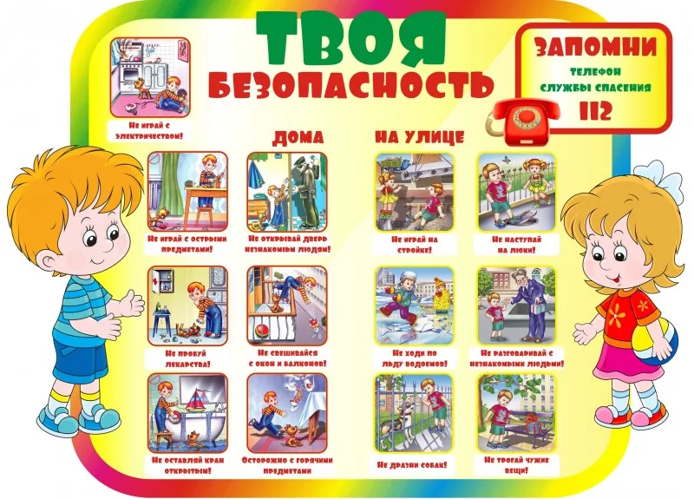
I этап. Подготовительный. - Подбор методической литературы по данной теме. - Подбор художественной литературы - Подбор дидактических пособий, подвижных игр, сюжетно – ролевых игр, бесед ,иллюстраций по теме проекта. - Просмотр презентаций, мультфильмов по данной теме - Разработка совместных с родителями тематических мероприятий.
II этап. Основной.
-Проведение запланированных мероприятий в дошкольных группах

Slide 6
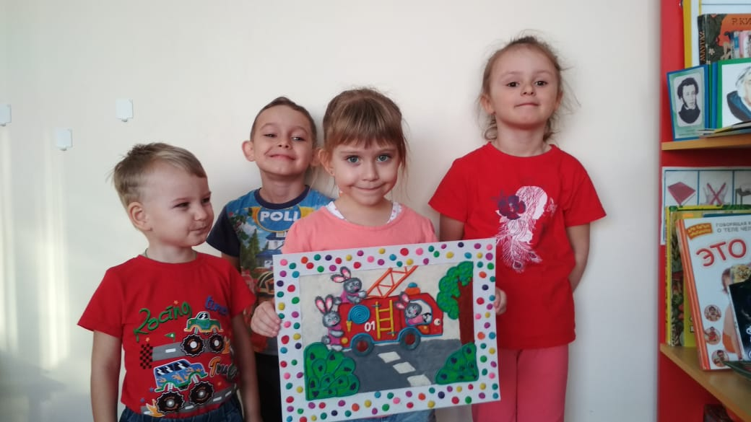
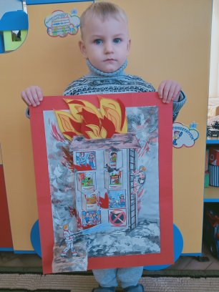
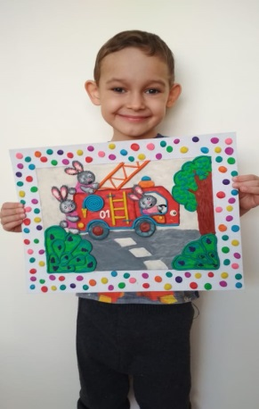
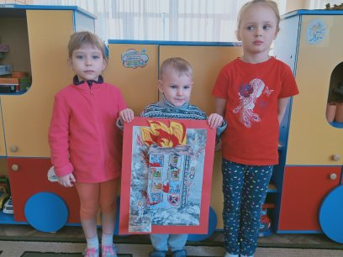
1 группа
В рамках проекта « Мир детства» во втором блоке «Безопасность на все 100!» дети 1 группы познакомились о правилах пожарной безопасности , о причинах пожара, познакомились с «пожарными ситуациями» и как нужно себя вести в экстренных ситуациях. Ребята посмотрели мультфильм «Смешарики на пожаре», рассмотрели иллюстрации по пожарной безопасности, прочитали и обсудили художественные произведения «Путаница» К. Чуковского и «Кошкин дом» С. Маршака, познакомились с устройством огнетушителя . А также, с большим удовольствием и интересом прошлись по зданию детского сада и посмотрели средства пожаротушения ,которые находятся в нашем учреждении. Увидели план эвакуации, пожарную сигнализацию, противопожарные щиты. Ребята с большим интересом приняли участие в коллективном творчестве на тему «Пожар». Были сделаны две работы в технике пластилинография и коллаж.

Slide 7
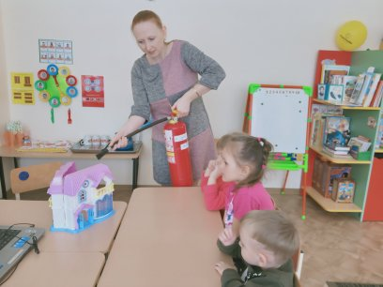
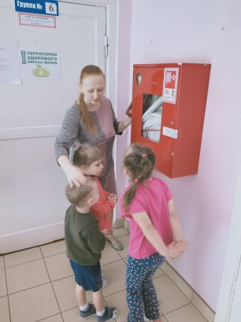
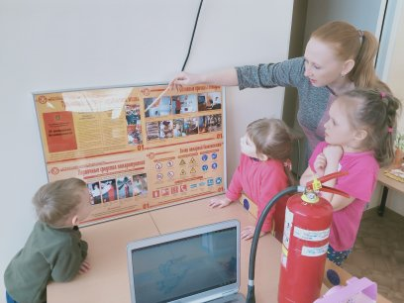
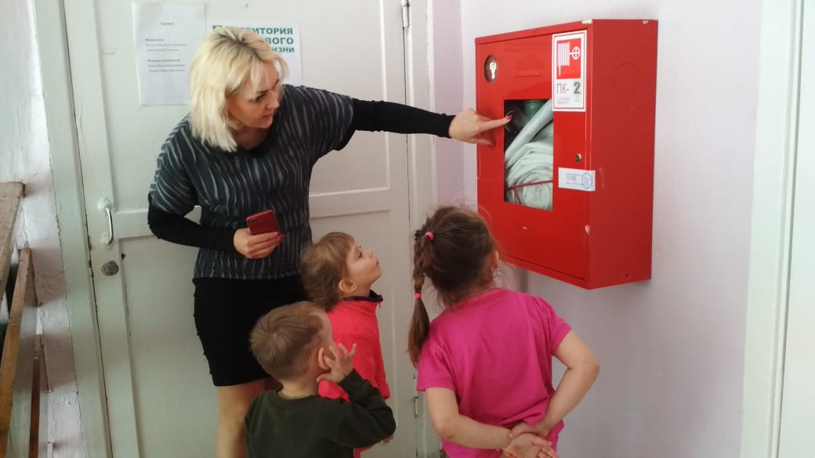
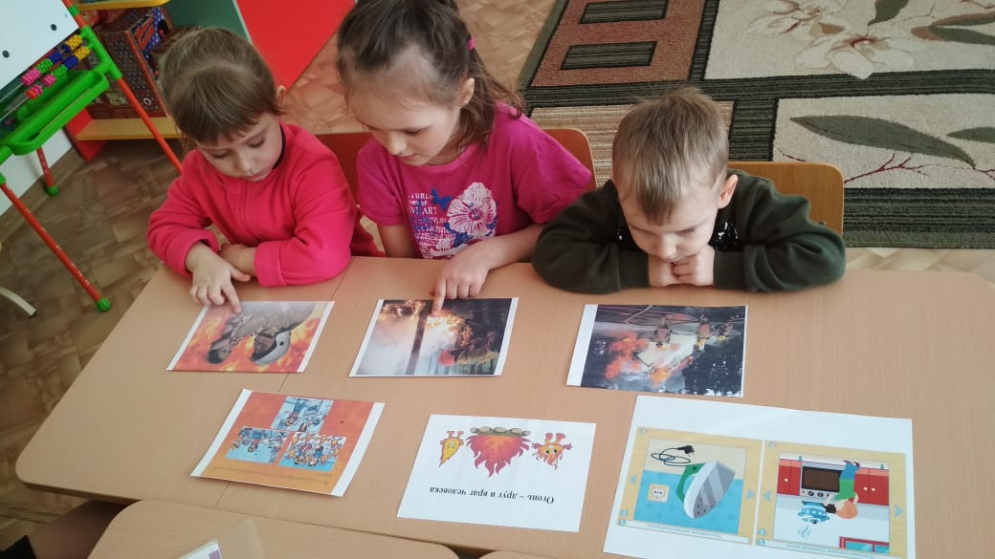
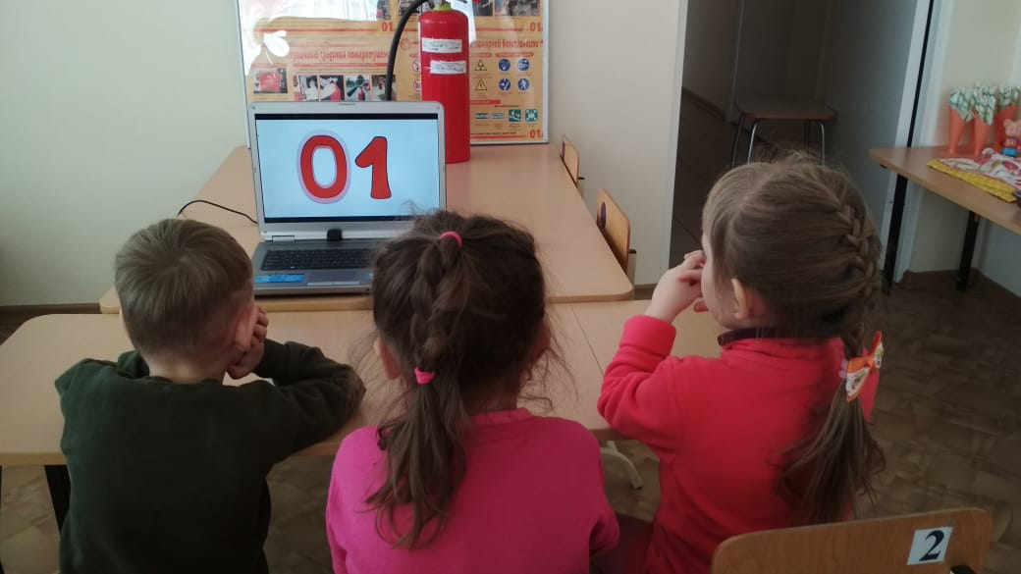
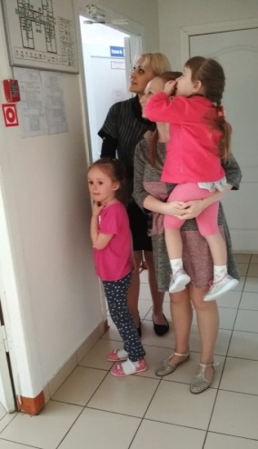
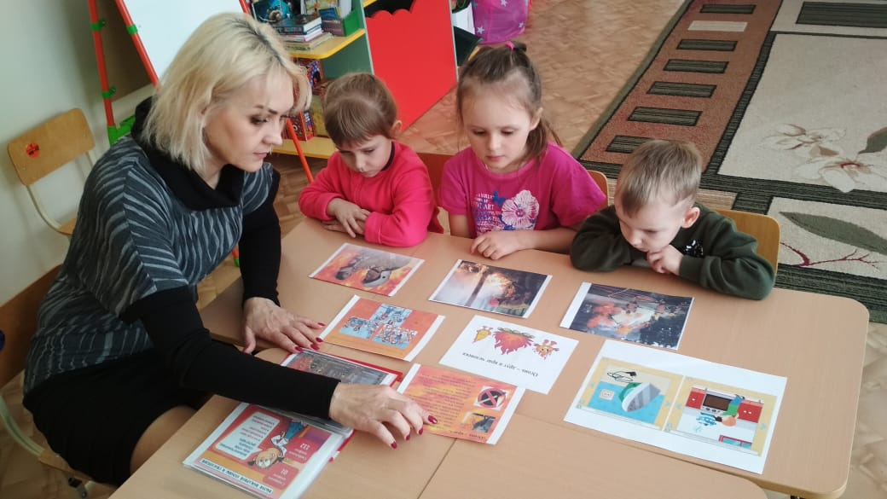
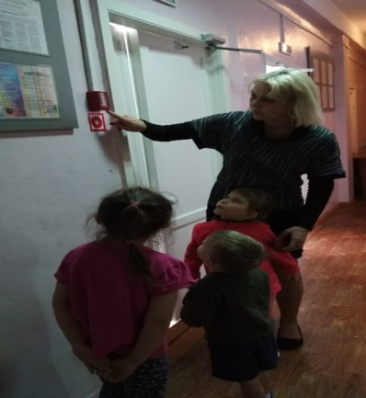

Slide 8
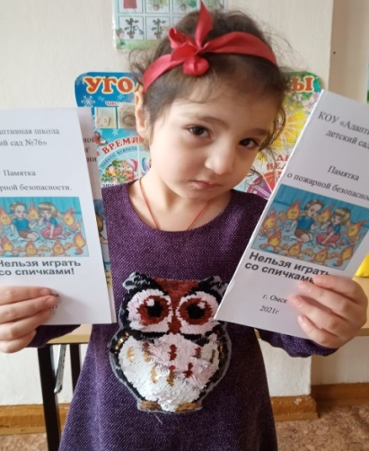
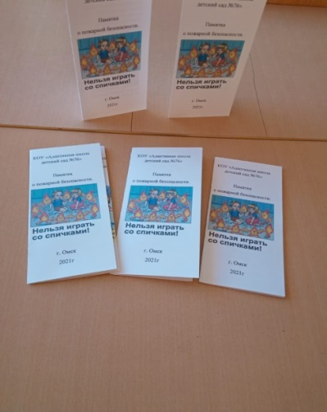
3 группа
В рамках проекта «Мир детства в надёжных руках» совместно с родителями был разработан план по повышению грамотности детей в вопросах безопасности в окружающей среде. Были проведены беседы на тему: «Осторожно огонь!», где говорили о том, что:
-нельзя играть со спичками, зажигалками.
-нельзя включать электроприборы.
-не включать газовую плиту.
-не поджигать сухую траву на улице.
-заучить с детьми номер телефона пожарной службы 01.
Так же вместе с родителями сделали выставку из рисунков на тему: «Осторожно огонь!», которая будет служить напоминанием, что игры с огнем опасны для жизни.

Slide 9
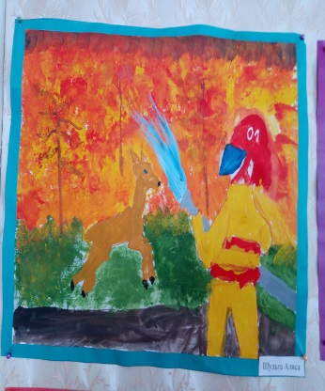
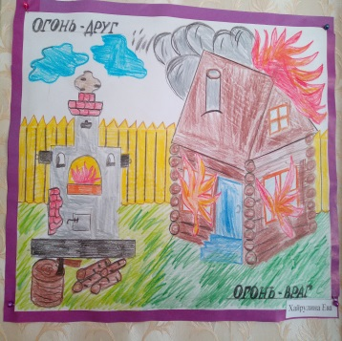
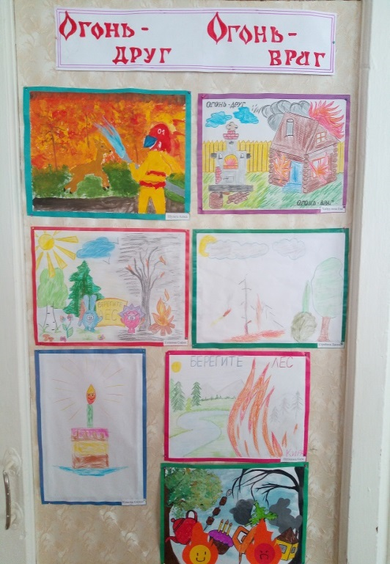
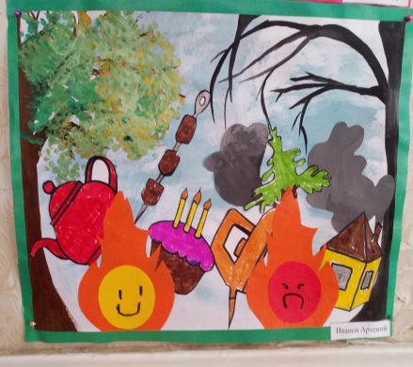
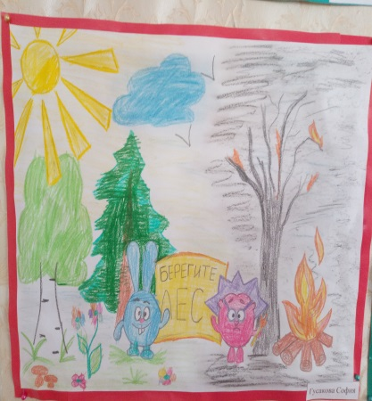
4 группа
Чтобы наши дети были всегда в безопасности, нужно всегда об этом помнить и многократно напоминать детям о правилах безопасности в разных ситуациях. Уже с детьми 3-4 лет мы проводим игры на тему безопасности, читаем стихи, сказки, рассматриваем иллюстрации. В нашей группе были привлечены родители для создания памяток-буклетов «Правила пожарной безопасности детям», «Советы Cветофорчика», «Осторожно, в доме ребенок».
Огонь
Он таким бывает разным -
Голубым и рыже-красным,
Ярко-жёлтым и, ещё же,
Олимпийским быть он может.
Тот огонь, что с нами дружен,
Очень всем, конечно, нужен,
Но опасен, если бродит
Сам собою на свободе!
Очень скоро подрастёте
И в огромный мир войдёте.
Кто-то станет сталеваром,
Кто-то станет кашеваром,
И в пожарные — на смену
Вы придёте непременно!..
И ещё профессий море,
Где, с огнём дружа и споря,
Вам придётся жить, друзья,
Ведь без этого нельзя!
А сейчас, шаля, от скуки,
Не берите спички в руки,
Зажигалки, свечи тоже,
Ведь беда случиться может!

Slide 10
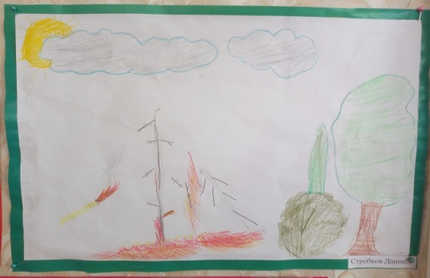
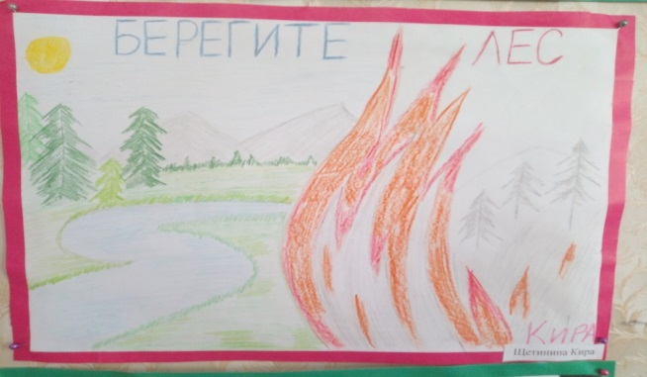
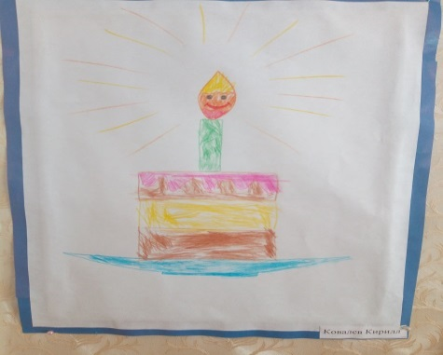
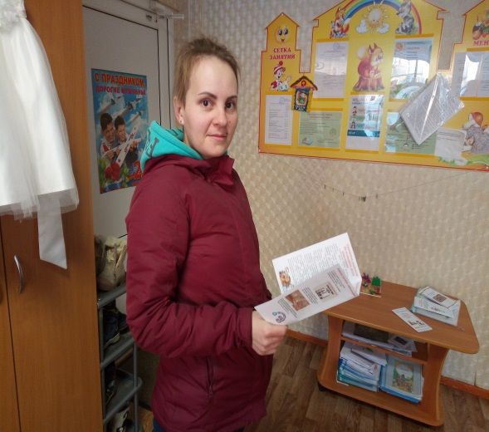
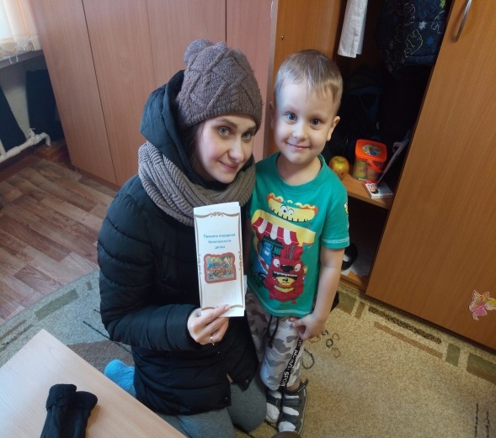
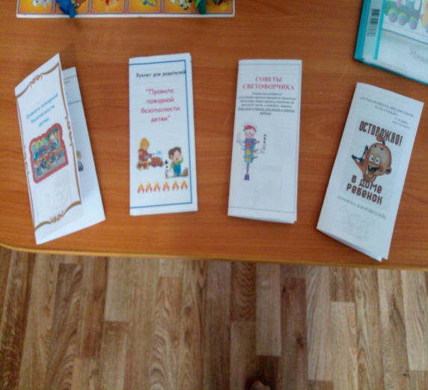
В рамках проекта «Безопасность на все 100» в нашей группе были проведены ряд мероприятий: сюжетно-ролевые игры, беседы с детьми, просмотр видео и др. Была организована выставка рисунков на тему «Огонь-друг, огонь-враг». Дети с удовольствием с помощью родителей передали в своих рисунках свое осторожное отношение к огню. В семье еще раз поговорили о пожарной безопасности, о том, чтобы никогда не случилось беды.

Slide 11
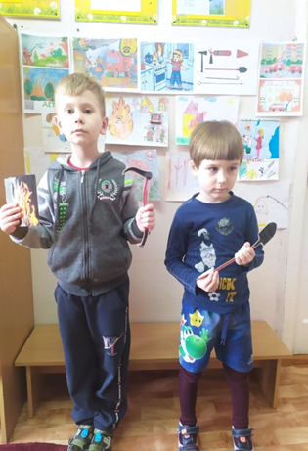
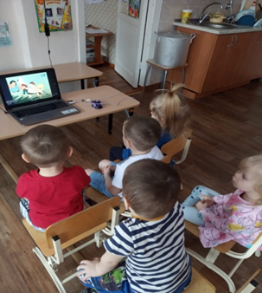
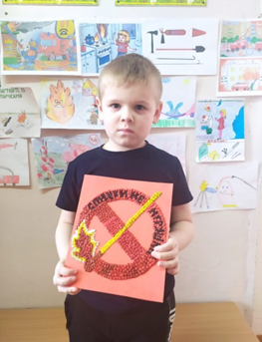
5 группа
В каждом доме есть много колющих, режущих, острых предметов. И в детском саду они тоже есть. Эти изделия, если их неправильно использовать, не по назначению, они могут причинить много неприятностей. Поэтому, очень важно донести до сознания детей, что каждый из этих предметов используется только по назначению и надо быть очень аккуратными в работе с опасными предметами.
В ходе беседы с детьми 5 группы посмотрели мультфильм, в котором тетушка Сова доступно и очень интересно рассказала и показала, какую опасность таят острые предметы. И дети наши усвоили правило и будут всегда помнить о нем.
«Окружают нас повсюду очень острые предметы,
А поэтому детишки, вы послушайте совета:
Вилки, ножницы, иголки, топоры, ножи, осколки –
Не игрушки, не конфеты, а опасные предметы»

Slide 12
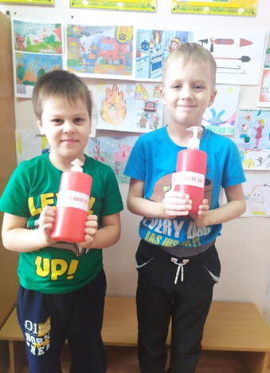
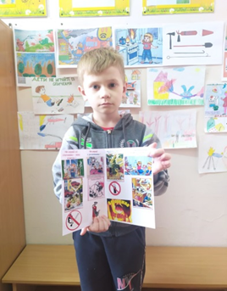

Slide 13
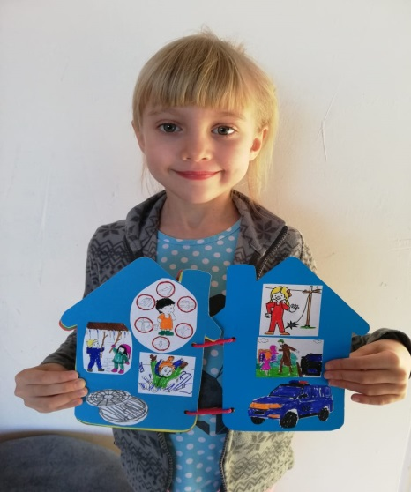
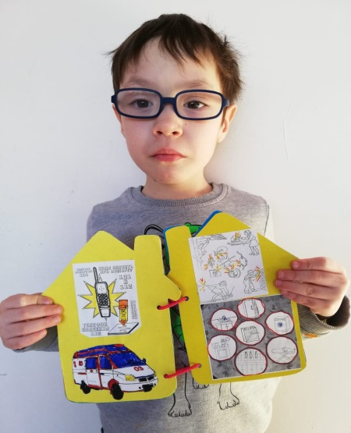
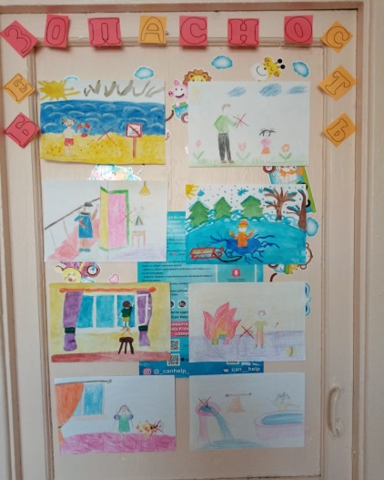
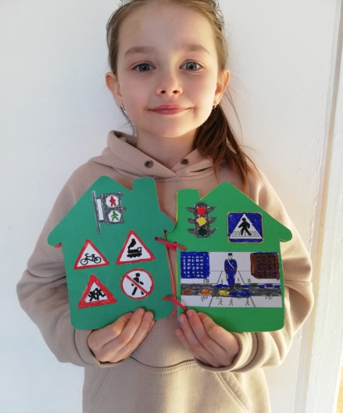
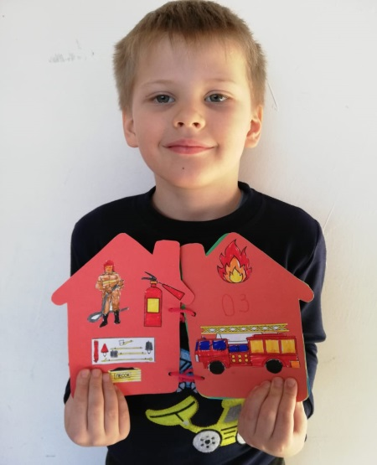
6 группа
Безопасность жизнедеятельности детей в современных условиях - один из самых актуальных вопросов сегодня. Подготовить ребенка к умению находить выход из чрезвычайных ситуаций, опасных для жизни и здоровья, возможно только сформировав у него систему знаний об основах безопасности жизнедеятельности человека и общества, усвоив практические навыки охраны жизни и здоровья. Даже самая обычная обстановка станет опасной, если не знать правил поведения на улице, в садике, дома. В рамках проекта «Мир детства в надежных руках» педагогами группы №6 совместно с родителями была создана «книга-малышка» и организован конкурс рисунков «Моя безопасность», направленные на развитие умения детей предвидеть опасные ситуации в воде и на замерзших водоемах, при пожаре, при открытых колодцах на улице, при общении на улице и дома с незнакомыми людьми, при открытии окон, при ударе электрического тока от посторонних предметов и т.д. Формирование у детей важности и необходимости знаний о себе: фамилию, имя, домашний адрес, номер телефона, учить набирать номер пожарной службы, скорой помощи, полиции в экстремальной ситуации.

Slide 14
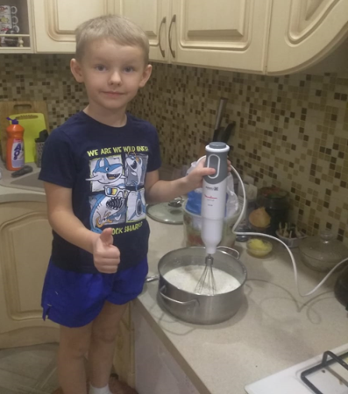
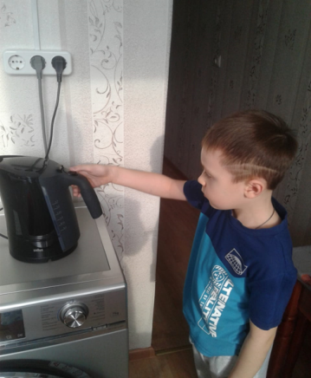
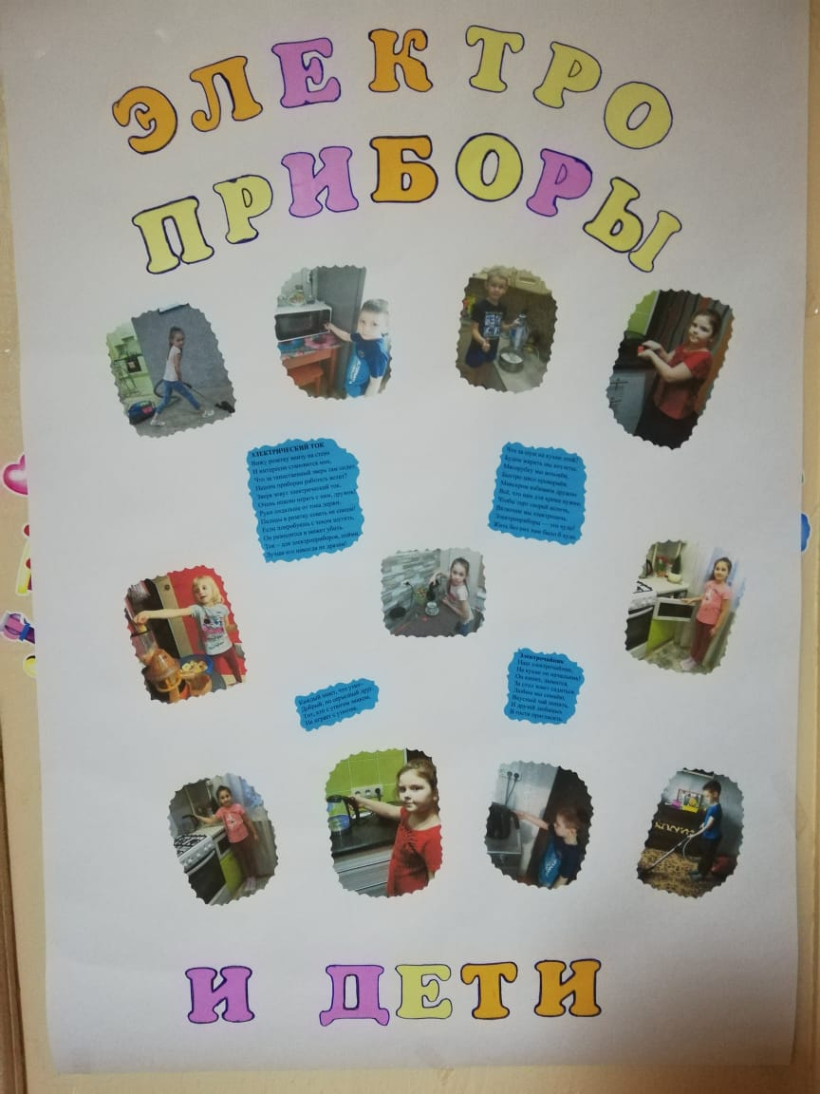
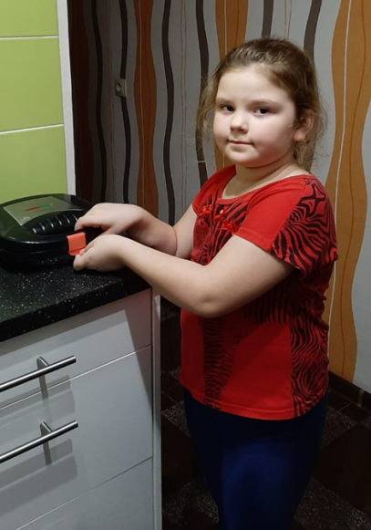
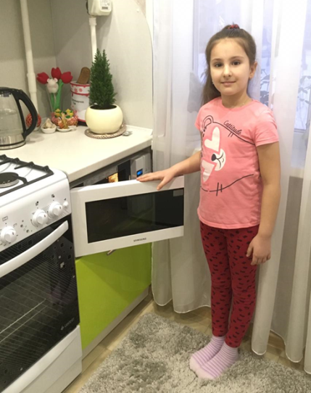
В современном мире в каждом доме имеется десяток, а то и более различных электрических устройств. Поэтому необходимо познакомить детей с основами их безопасного использования. В нашей группе была проведена беседа с детьми на тему «Осторожно - электроприборы» и совместно с родителями оформлена фотовыставка «Электроприборы»

Slide 15
Итоги реализации проекта: 1. У детей сформирована система знаний о навыках безопасного поведения на улице, в доме, на природе, умения действовать в опасных ситуациях. 2.Проведены выставки рисунков «Осторожно, огонь!», «Огонь-друг, огонь-враг» -Памятки-буклеты «Правила пожарной безопасности детям», «Советы Сфетофорчика», «Осторожно, в доме ребенок!» -Конкурс рисунков « Моя безопасность» -Экскурсия по зданию детского сада, с целью ознакомления со средствами пожаротушения -Беседы «Осторожно-электроприборы!», «Опасность дома», «Опасные предметы», «Осторожно, огонь!» 3.Совместно с родителями изготовлена «книжка-малышка» «Моя безопасность», проведена фотовыставка « Электроприборы»,выставка рисунков «Осторожно, огонь!»

